Slide 1

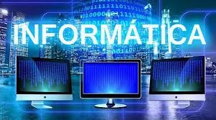
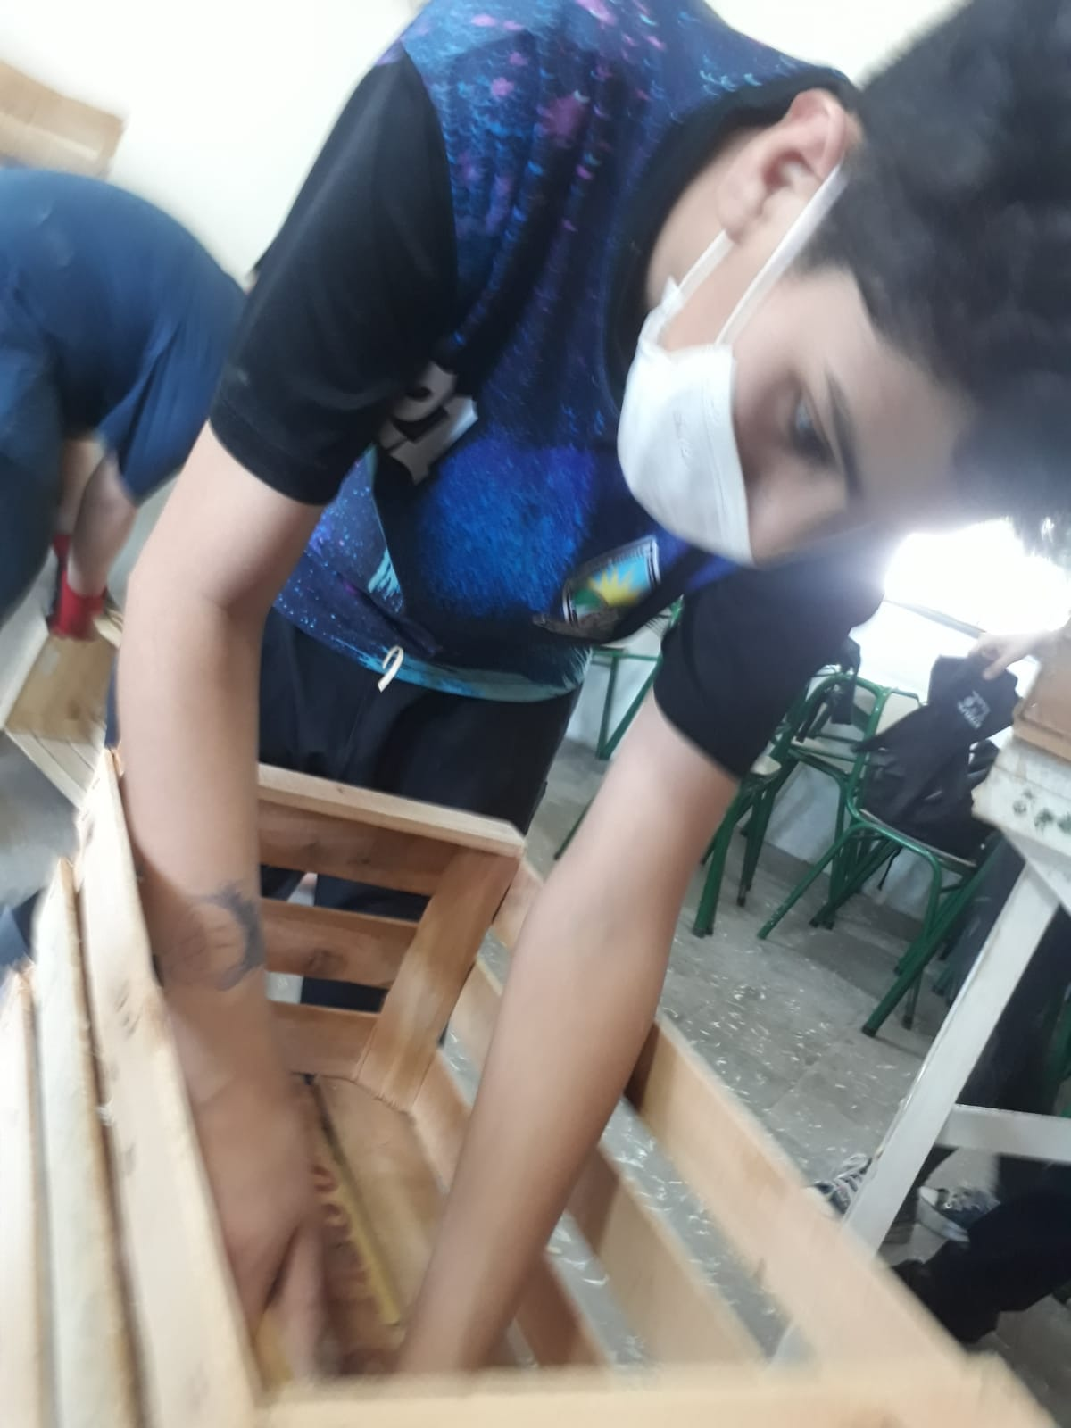
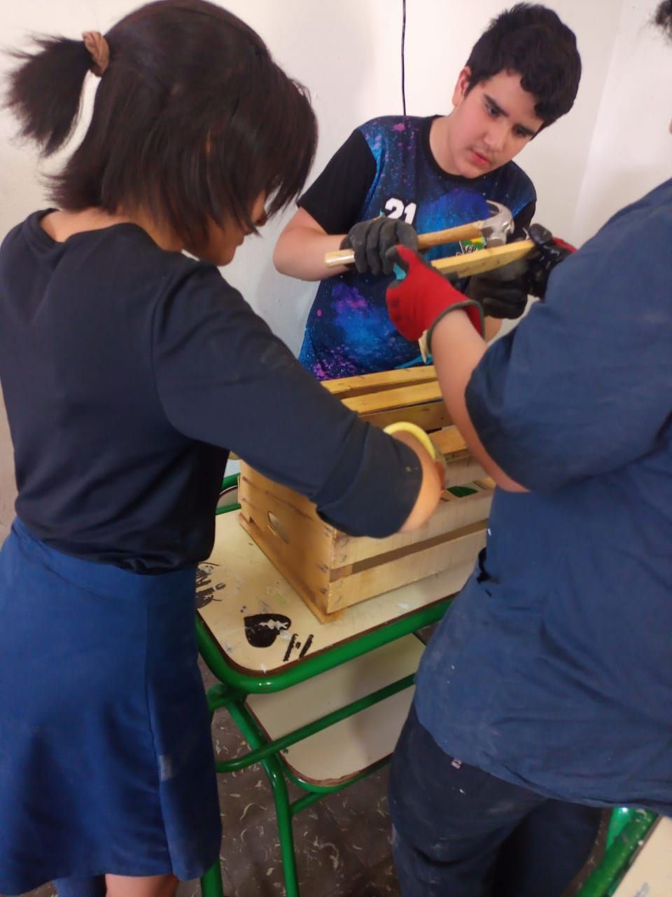
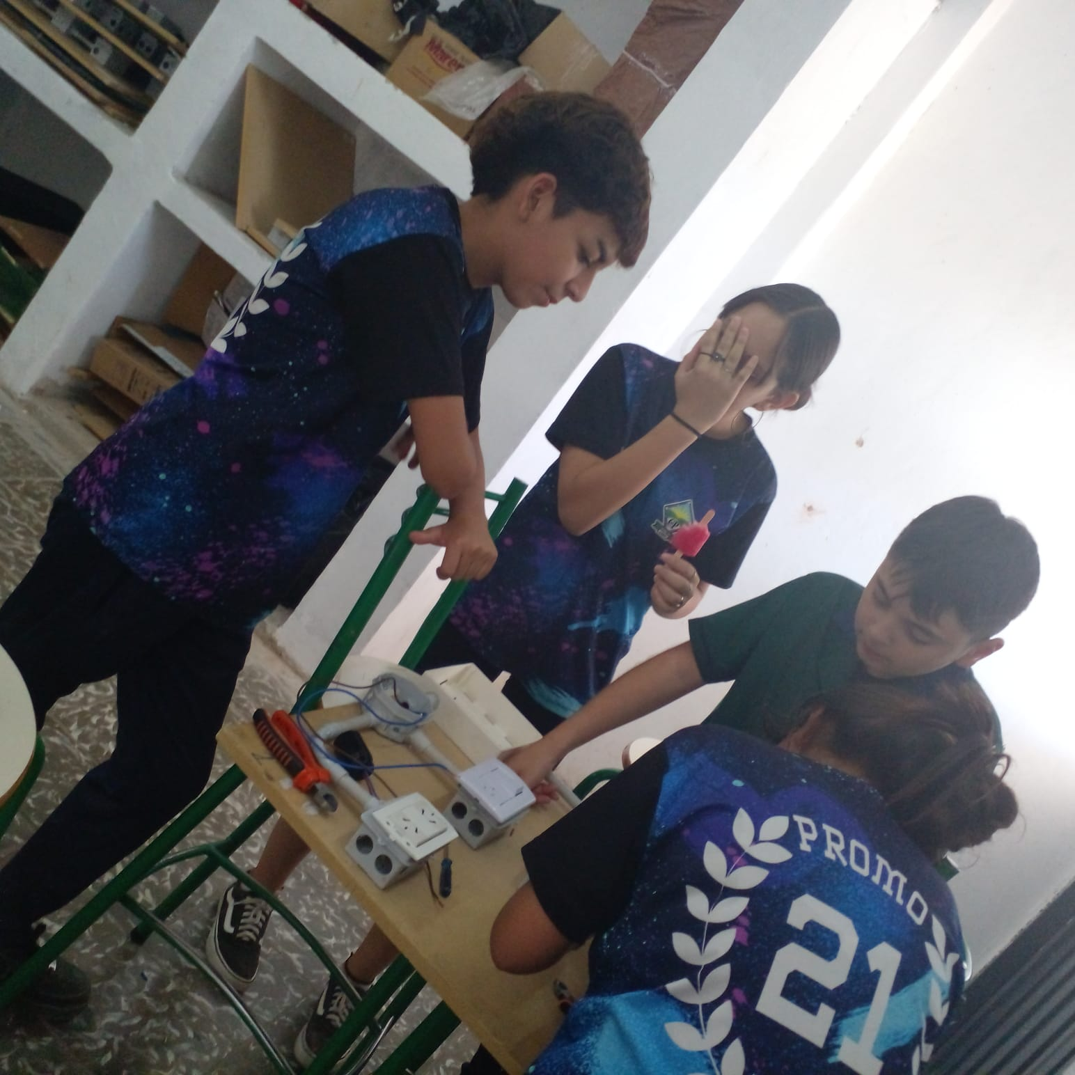
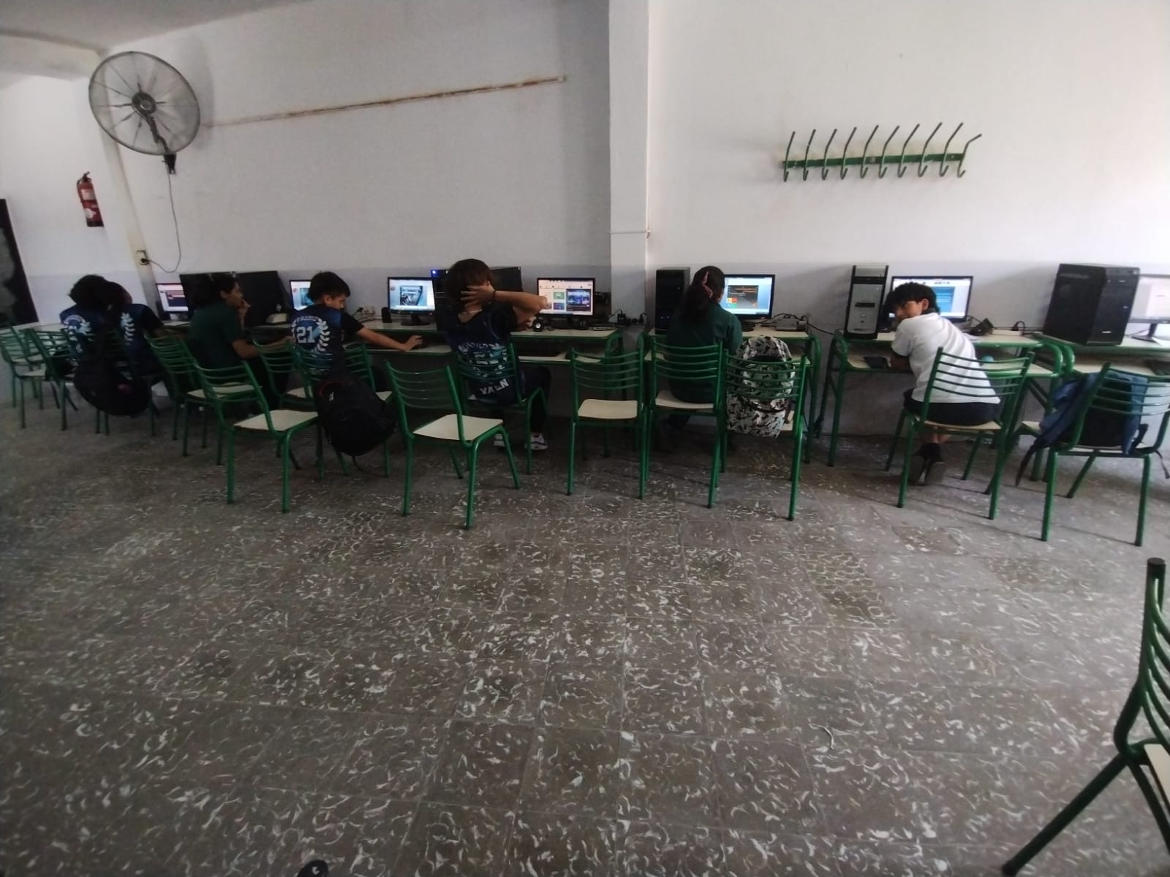
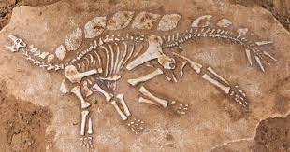

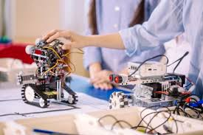
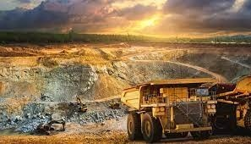
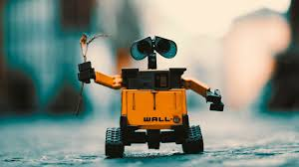
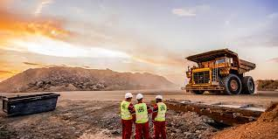
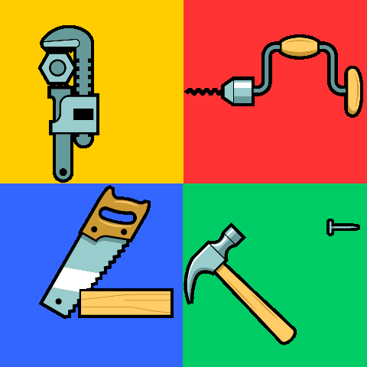

Taller de mineria
taller de herramientas universales
Profesor: mathias ariza
alumno:vaalentin maas
Curso:1º a
Se trabaja el uso de las herramientas,
Tipos de cortes ,etc
Taller de laboratorio de informatica
Profe: andrea gomez
Alumno:vaalentin mas
Año:2022
Se trabaja con power point y word y aprender a utilizar programas como poner animaciones y muchas cosas mas
Taller de electricidad
Profe: roberto mas
alumno: vaalentin maas
Se trabaja con cables empalmes conectar un toma corriente a un foco etc.
Graciasss por veer
Robotica
paleontologia
Profe:andrea
Alumno:valeentin mas
Curso:1ºa
Año:2022
diseñar o crear máquinas robotizadas que sean capaces de desempeñar tareas de manera mecánica, simulando la inteligencia de un cuerpo humano, basándose en la capacidad de su software.
La paleontología es la ciencia natural que estudia cómo el medio ambiente y el clima han cambiado con el tiempo. Los paleontólogos se dedican a la investigación, educación, gestión de las colecciones del museo y exploración de pozos naturales de petróleo, carbón y gas.

